Slide 1

Pós Graduação Engenharia de Software 2023
Sprint – 4 – Softwares Inteligentes
MVP

Slide 2
MVP – Sprint 4
Objetivo
Utilizar o modelo de Machine Learning sobre acidentes de caminhão fornecido pela concessionária Nova Dutra
Alvos
Atender as seguradoras e clientes que fazem seguro no ramo de transportes de cargas terrestres
Modelo
Gerenciamento de risco e precificação do produto

Slide 3




Personas
Clientes
Analista de Gerenciamento de Risco
Subscritor
Companhia Seguradora
Corretor de Seguros de carga

Slide 4
MVP
Criação do modelo machine learning
Classificação do risco de acidentes com caminhão
DataSet -Base estatística de diversos acidentes de caminhão da concessionária Nova Dutra (SP – RIO / BR-116). Período: 2010 à 2013
Fonte: Acidentes - Conjuntos de dados - Portal de Dados Abertos ANTT
Colab para a criação e treinamento do modelo de Machine Learning
Metas do MVP
Auxiliar na cobrança ou não de agravo e visualização de tipos de acidentes já ocorridos.
Identificar a existência de agravo sobre o prêmio do seguro de viagem no trecho SP á RJ

Slide 5
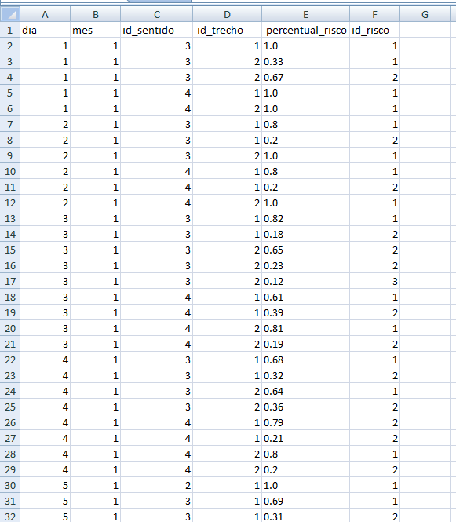
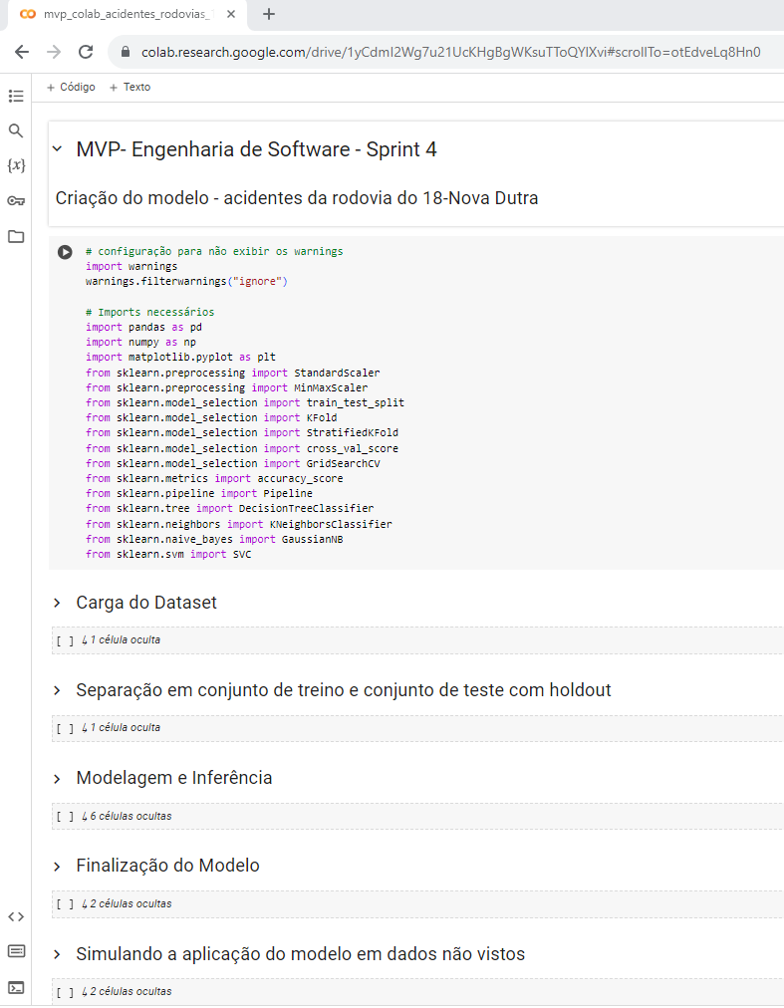
Modelo e DataSet- Colab
DataSet
Criação, treinamento e tunning do modelo

Slide 6
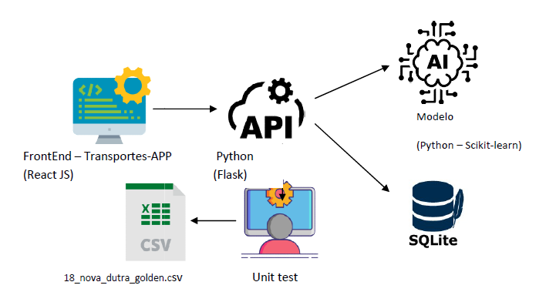
Arquitetura do sistema

Slide 7
FIM

